Slide 1
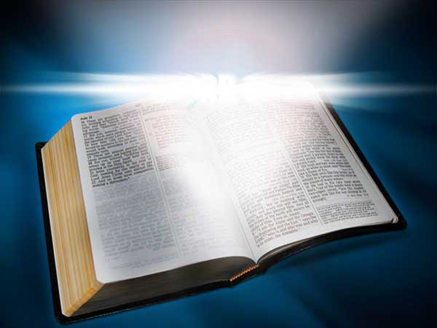
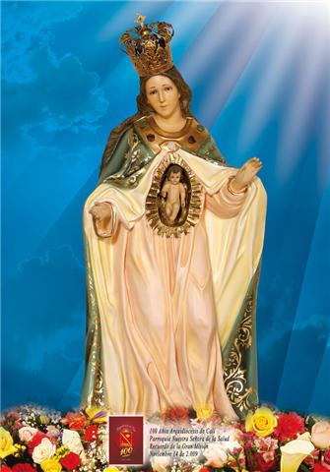
PARROQUIA
NUESTRA SEÑORA DE LA SALUD
En el quinto domingo de Cuaresma cambiamos de evangelista y leemos un texto de Juan.
Pero no cambia ni el tema ni el estilo de los domingo anteriores. Los estudiosos han llamado a este relato de la mujer adúltera
“el meteorito sinóptico de Juan”,
porque es un texto que parece tomado de la tradición sinóptica.

Slide 2
CANTO DE ENTRADA
CRISTO ROMPE LAS CADENAS
Cristo rompe las cadenas, Cristo rompe las cadenas del pecado. Cristo rompe las cadenas y nos da su libertad.
1. ¿Cómo es posible yo vivir sin mi Jesús, si el fundamento de mi vida eres tú? ¿Tú me libraste del pecado y de la muerte, cómo es posible yo vivir sin mi Jesús?

Slide 3
2. Vengamos todos y acerquémonos a él, a recibir misericordia y perdón. Vayamos llenos de esperanza y alegría, vengamos todos y acerquémonos a él. 3. Ninguno quede aprisionado por el mal, para acercarse bien confiado a Jesús. Que ningún miedo paralice nuestros pasos, ni nos impida recibir su absolución.

Slide 4
Señor ten piedad (Bis)
Cristo ten piedad (Bis)
Señor ten piedad (Bis)

Slide 5
Lectura del libro del profeta Isaías
(43, 16-21)
Yo realizaré algo nuevo y daré de beber a mi pueblo.

Slide 6
Al Salmo respondemos todos:
EL SEÑOR HA ESTADO GRANDE CON NOSOTROS, Y ESTAMOS ALEGRES

Slide 7
Al Salmo respondemos todos:
SEÑOR, TU CAMBIAS NUESTRO LLANTO EN ALEGRÍA

Slide 8
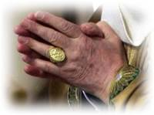
Lectura De la Carta del apóstol san Pablo a los Filipenses
(3, 7-14)
Todo lo considero como basura, con tal de asemejarme a Cristo en su muerte.

Slide 9
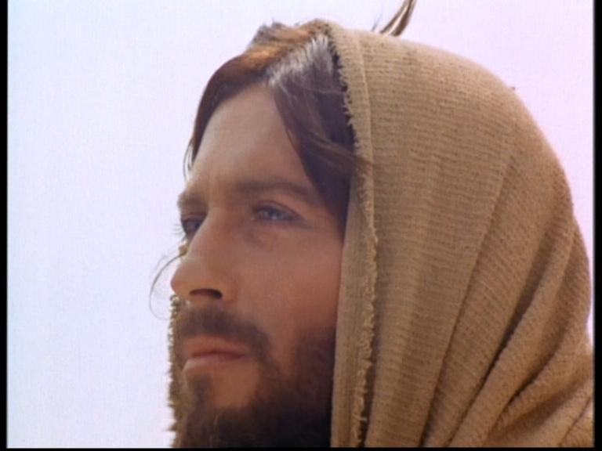
TU PALABRA SEÑOR ES LA VERDAD,
Y TU LEY NUESTRA LIBERTAD

Slide 10
Lectura del Santo Evangelio de nuestro Señor Jesucristo según san Juan (8, 1-11)
Aquel de ustedes que no tenga pecado, que le tire la primera piedra.

Slide 11
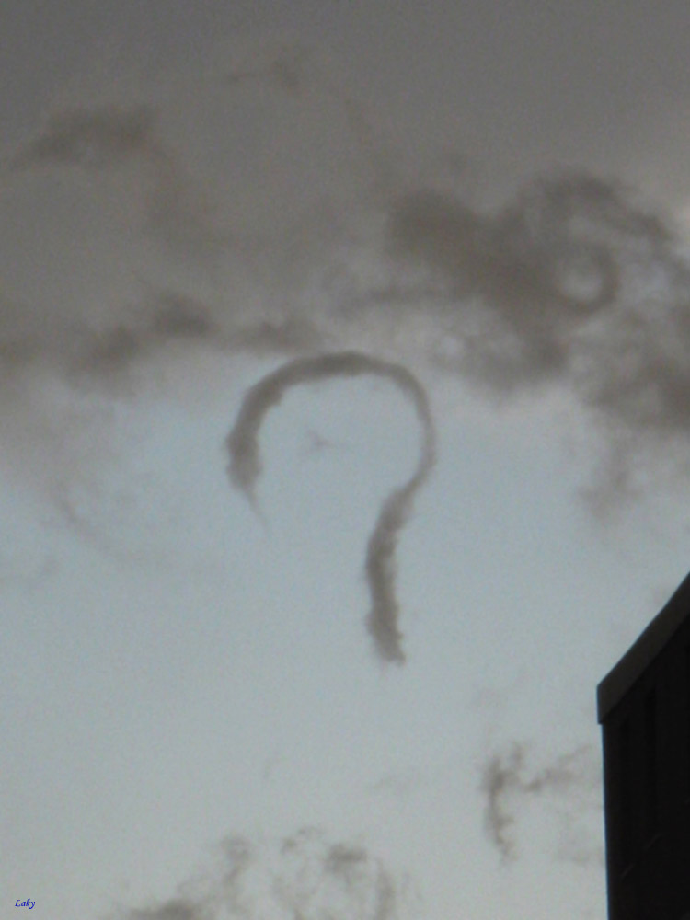
El acontecimiento: “Una mujer pillada en adulterio”
¿Cuál es la intención de aquellos que le traen la mujer?
El Deutero-Isaías cree en la unicidad de Dios y, por consiguiente, en la unidad de la historia que él dirige. Así todo acontecimiento tanto del pasado como del futuro, revela la huella de un solo y mismo Dios, y en consecuencia de una sola y misma voluntad de liberación.

Slide 12
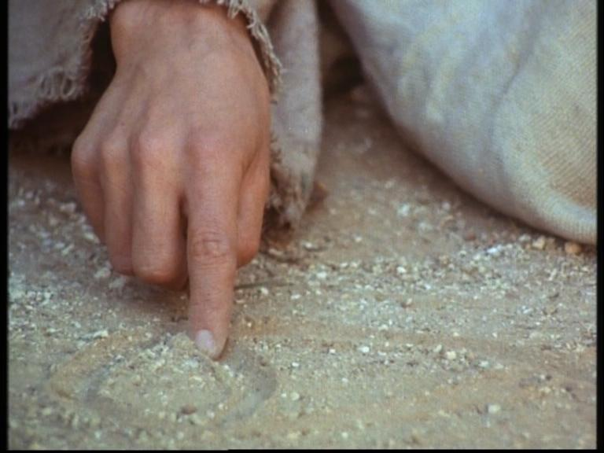
¿Qué hace el Maestro?.

Slide 13
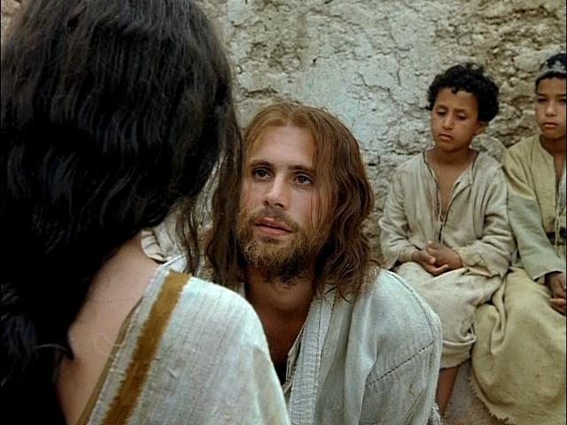
MUJER…
Cristo odia el pecado. Pero distingue entre pecado y pecador.

Slide 14
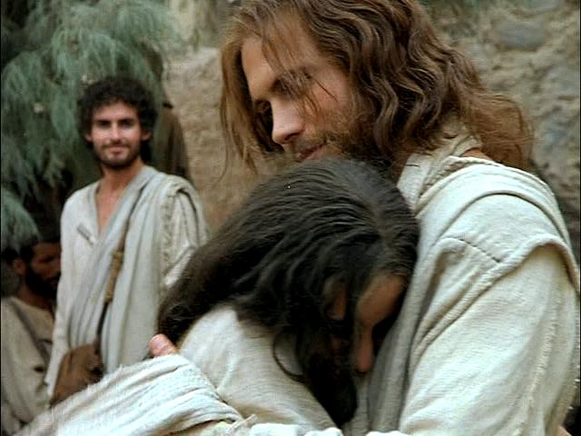
“Puedes irte y no vuelvas a pecar”

Slide 15
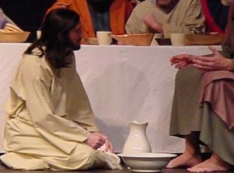
Esta es nuestra fe. Esta es la fe de la Iglesia, que nos gloriamos de profesar en Cristo Jesús, nuestro Señor.

Slide 16
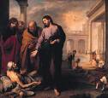
TODOS:
DIOS
MISERICORDIOSO,
ESCÚCHANOS.

Slide 17
OFERTORIO
En este mundo que Cristo nos da, hacemos la ofrenda del pan, el pan de nuestro trabajo sin fin y el vino de nuestro cantar.
Traigo ante ti, nuestra justa inquietud: amar, la justicia y la paz.
Saber que vendrás, saber que estarás partiendo a lo s pobres tu pan(Bis)

Slide 18
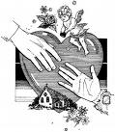
SANTO
Santo, Santo, Santo, Santo es el Señor, Dios del universo Santo es el Señor. (bis)
Hosanna en el cielo
Hosanna en la tierra, bendito el que viene en nombre del señor (bis)

Slide 19
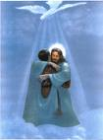
CORDERO
Cordero de Dios, que quitas el pecado
Del mundo, Ten piedad, ten piedad Señor.
Cordero de Dios, que quitas el pecado
Del mundo, Ten piedad Señor y danos la paz dánosla.

Slide 20
CANTO DE COMUNIÓN
DIOS ESTA AQUI
Dios esta aquí, esta aquí, tan cierto como el aire que respiro, tan cierto como la mañana, se levanta, tan cierto que cuando le hablo el me puede oír.
Dios esta aquí, esta aquí, el se goza la alabanza de su pueblo, pues el que nos esta hablando y transformando hoy, nos manda su mensaje de amor.

Slide 21
Dios esta aquí, esta aquí, se siente fuerte su presencia entre nosotros, mas fuerte y mas brillante que la luz del sol por medio de su espíritu de amor.

Slide 22
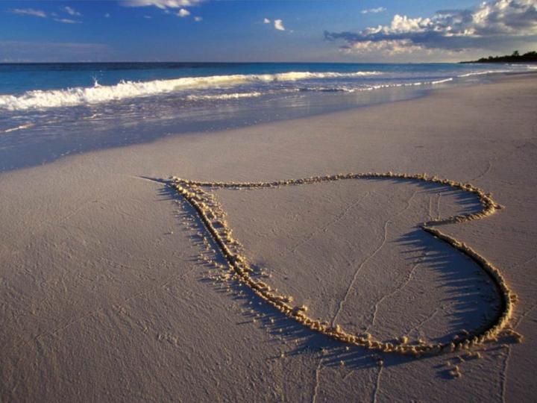
Tus dibujos
en el suelo
Tus dibujos en el suelo han tenido un efecto sorprendente: el círculo moralista y acusador se ha roto y, a solas contigo, por primera vez, me he sentido libre. Tus dibujos en el suelo han sido el primer espejo no engañoso que me ha hecho ver mi rostro triste; mi ser pobre y vacilante, mis miedos de siempre. Tus dibujos en el suelo han creado un silencio penetrante, pues han puesto al descubierto la trágica parodia que vivimos cuando nos creemos diferentes.
Tus dibujos en el suelo me han devuelto la dignidad perdida,
cuando tu dedo suave y firme, con el polvo de siempre y mis lágrimas pérdidas,
ha plasmado mi nuevo rostro sonriente.
Después te has incorporado, serenamente has mirado mis ojos,
me has besado como nadie y has dicho al aire: vete y vive; ya sabes.
Y yo no me he atrevido a abrazarte.
Pero llevo tus dibujos del suelo tatuados
en mi piel para siempre. F.Ulibarri

